Slide 1

光と影を創り出す学舎

Slide 2
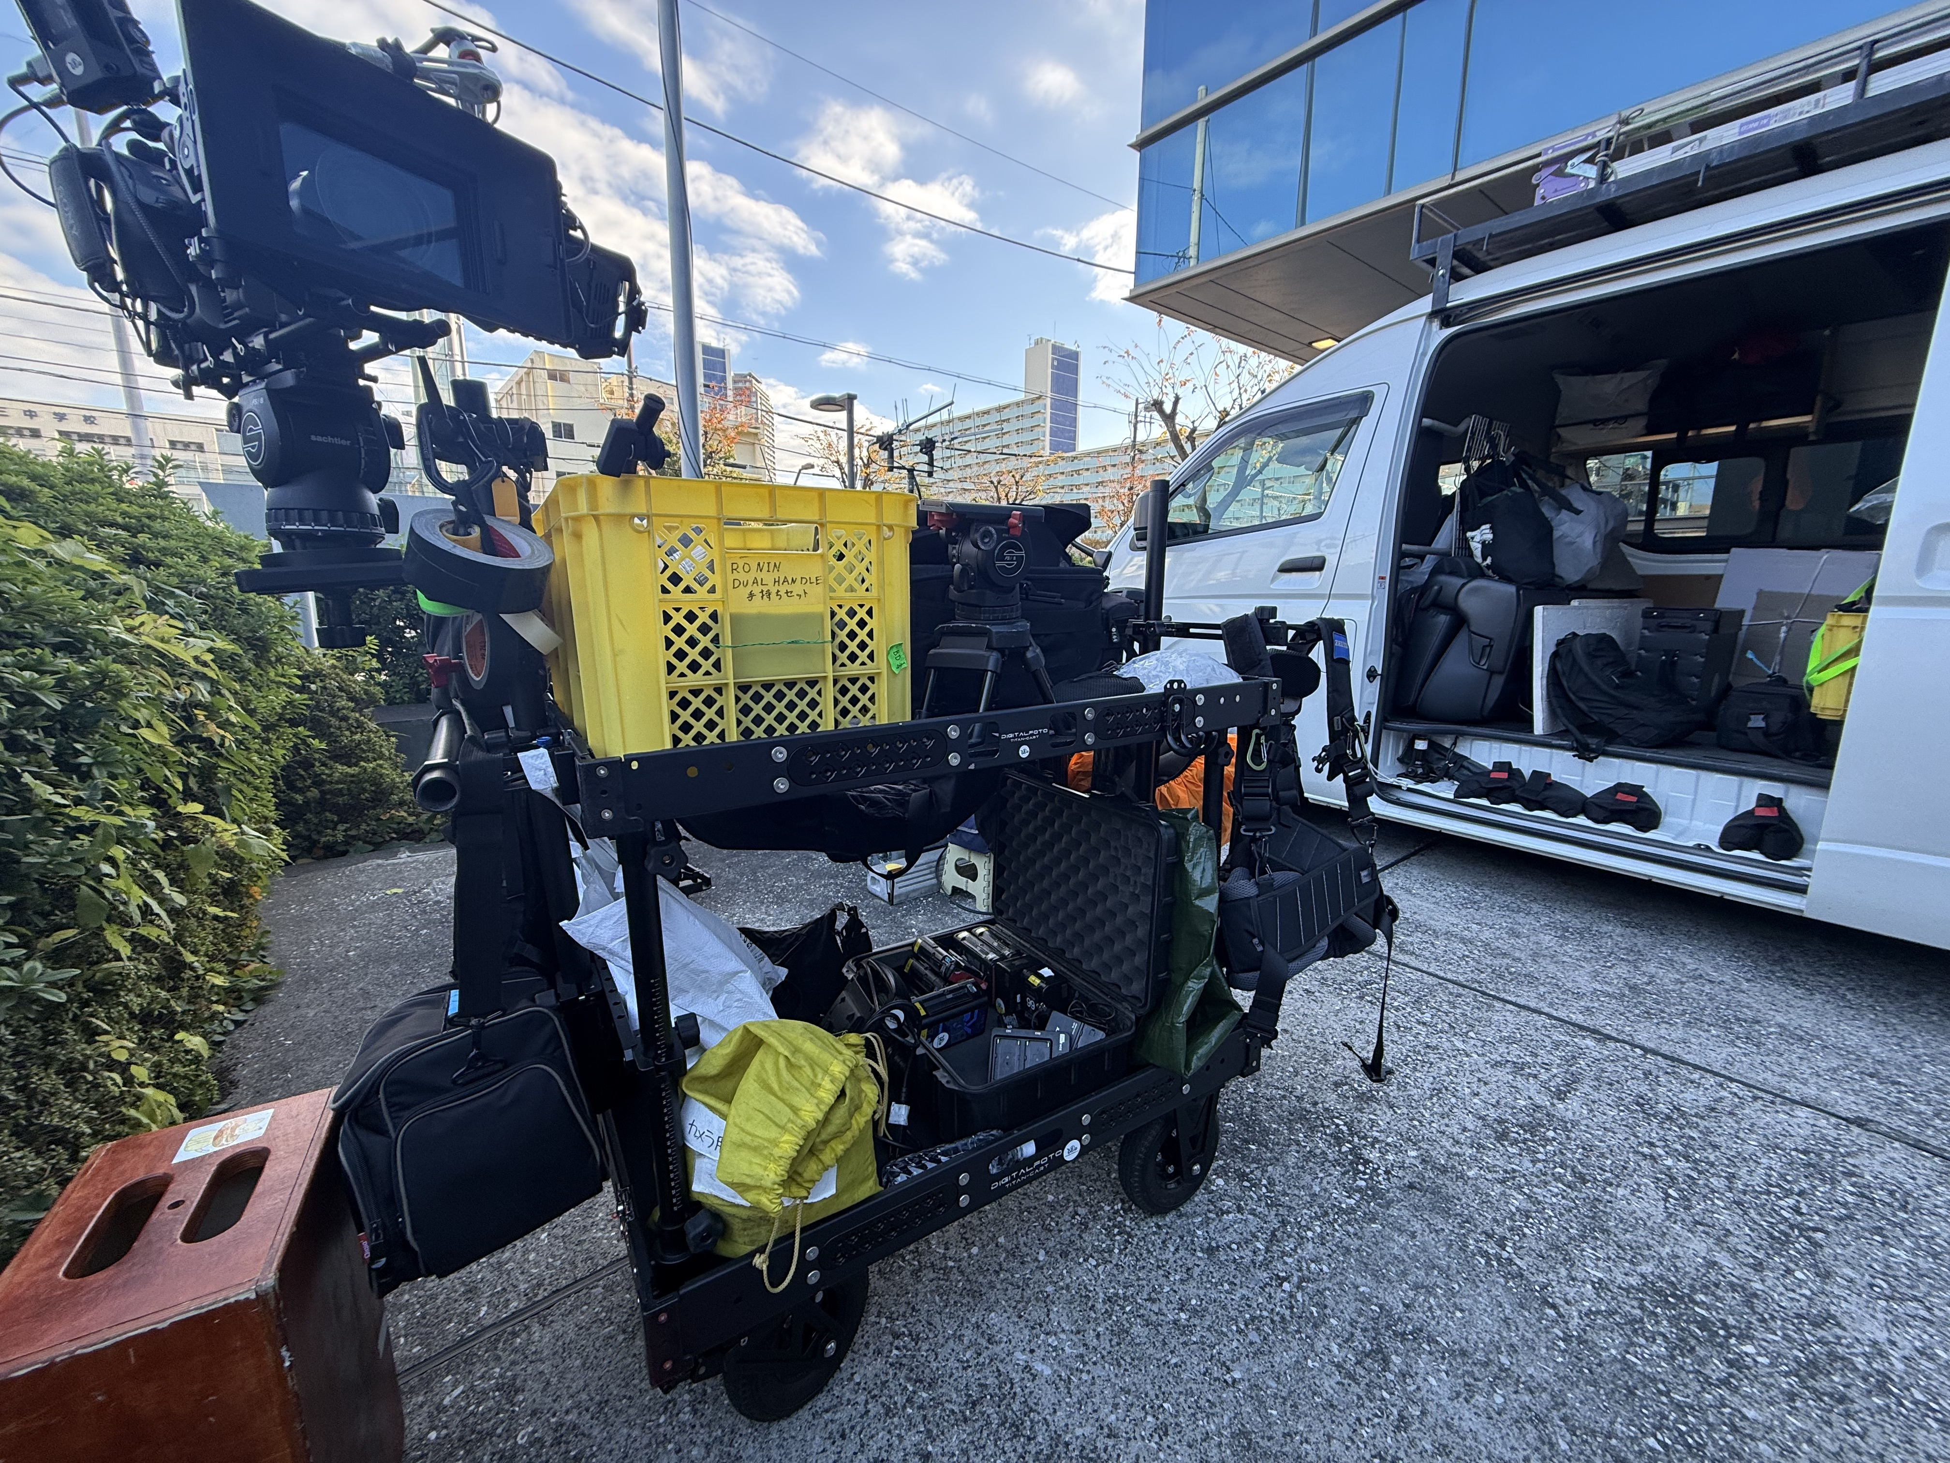
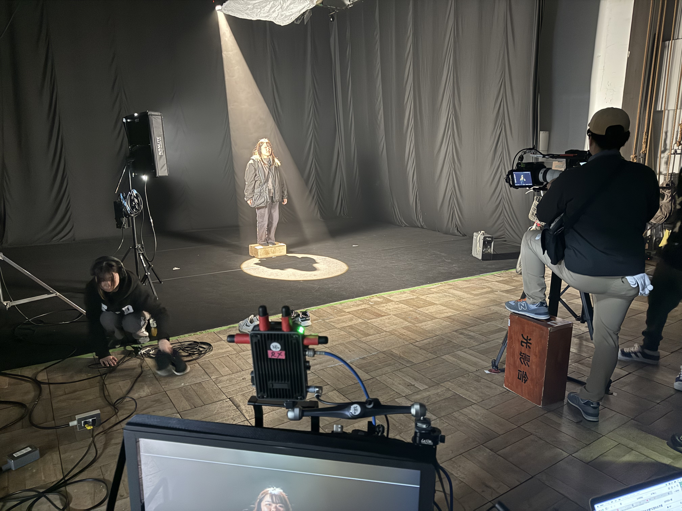
光影舎とは。
光影舎は、照明部と撮影部があります。その理由！
現状多くの照明会社、撮影会社は分かれていています。
しかし、撮影に入ると、照明部と撮影部は緊密のやり取りをしなければいけません。
照明会社の光影舎の社長がある日ふと思いました
「では、何故会社は別れているの？」
そんな訳で、光影舎に撮影部が誕生しました！！

Slide 3
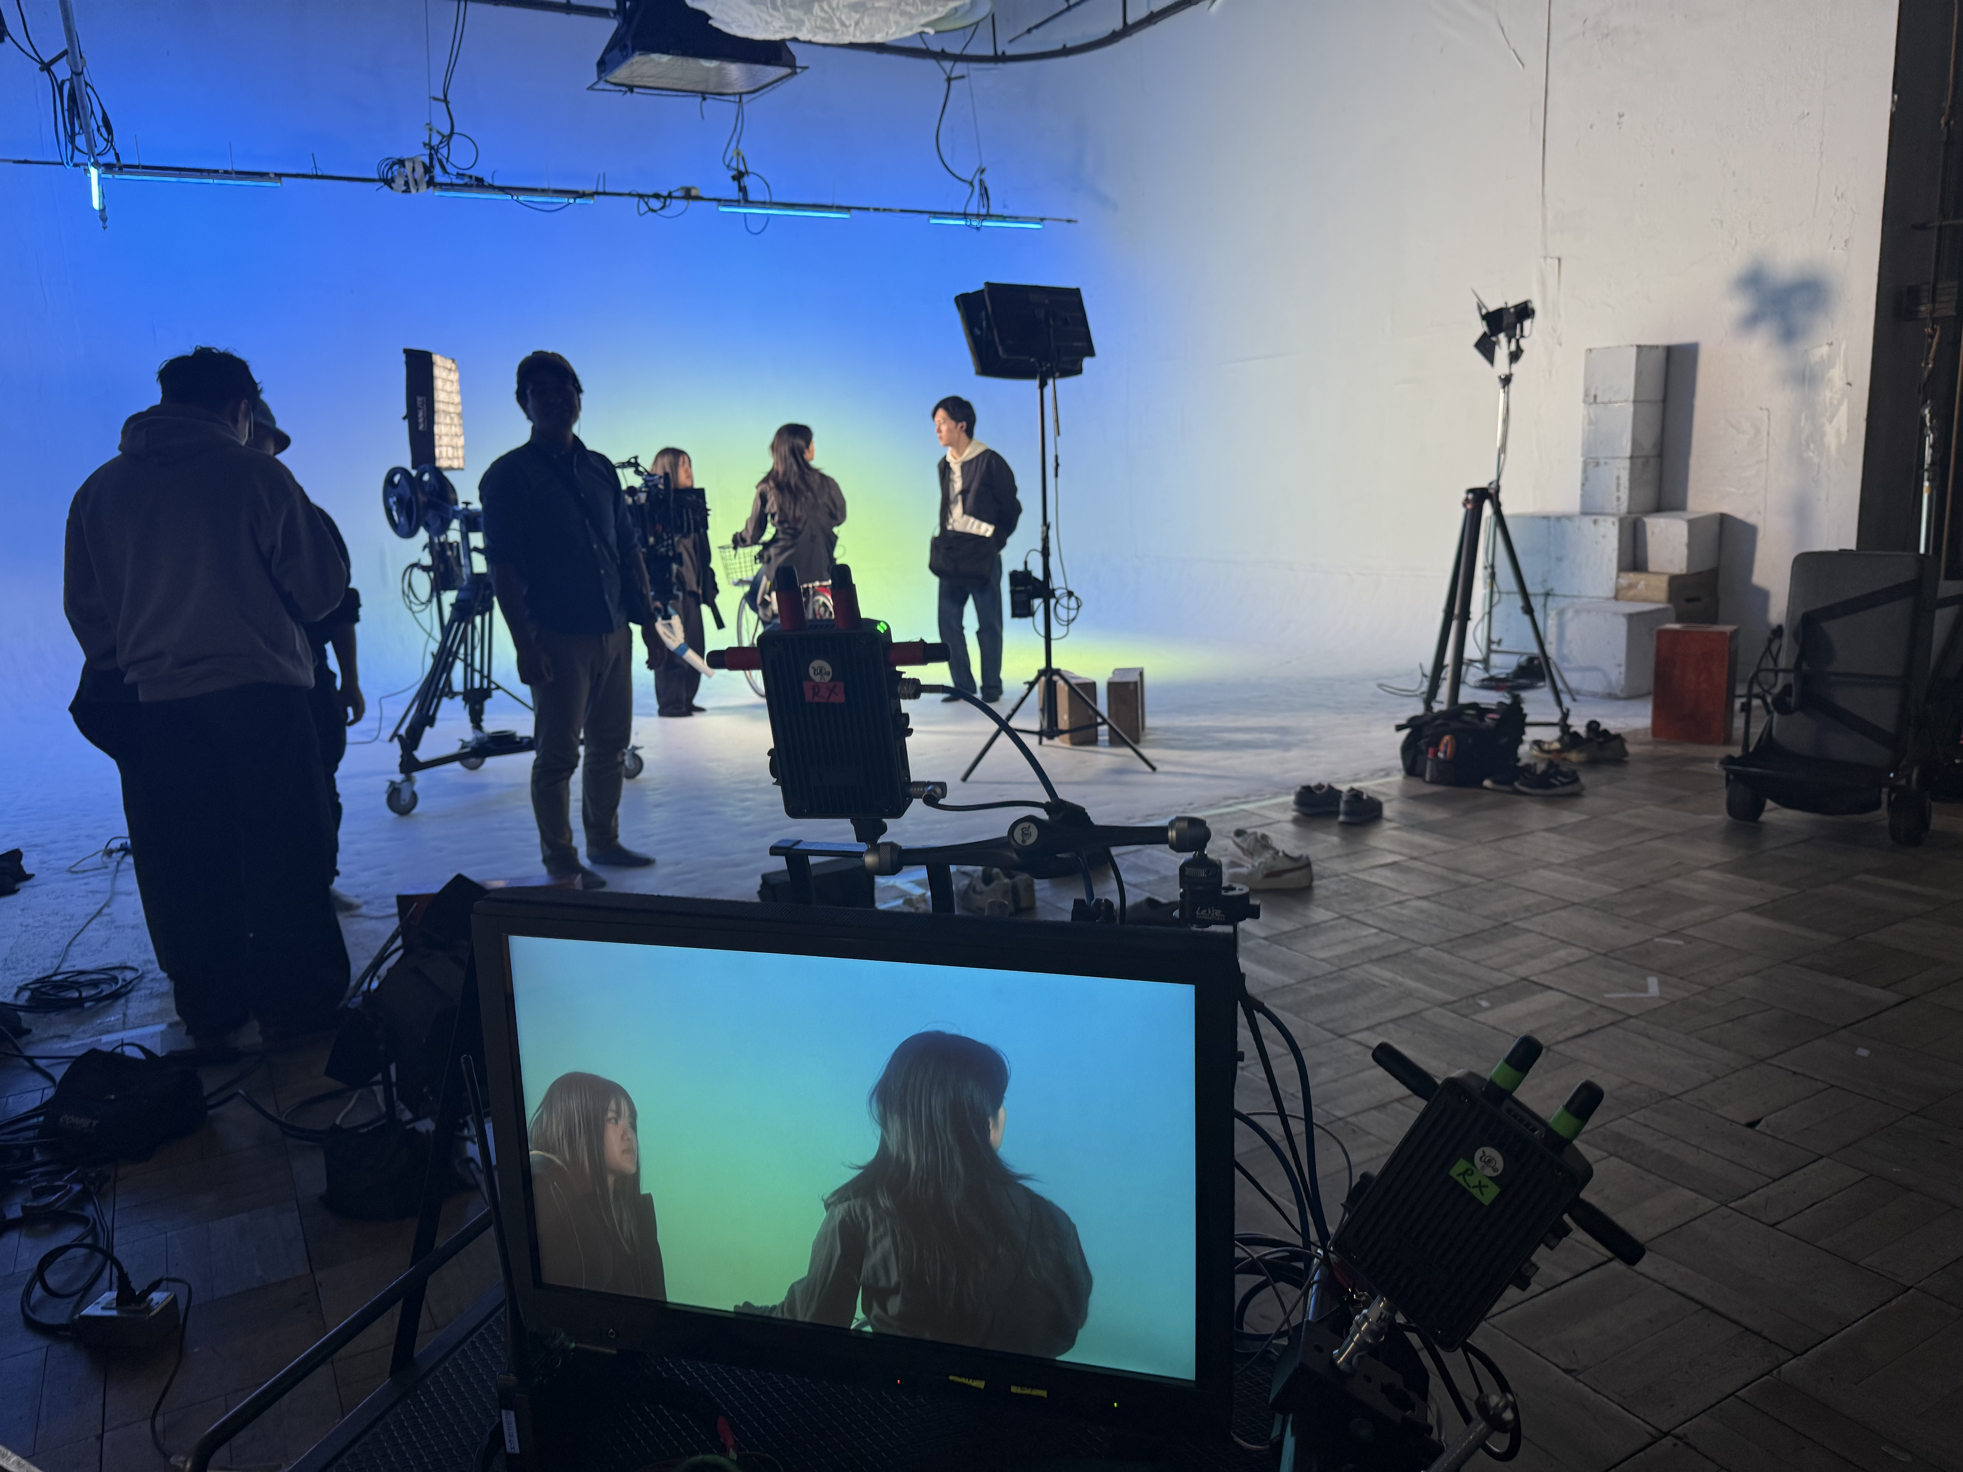
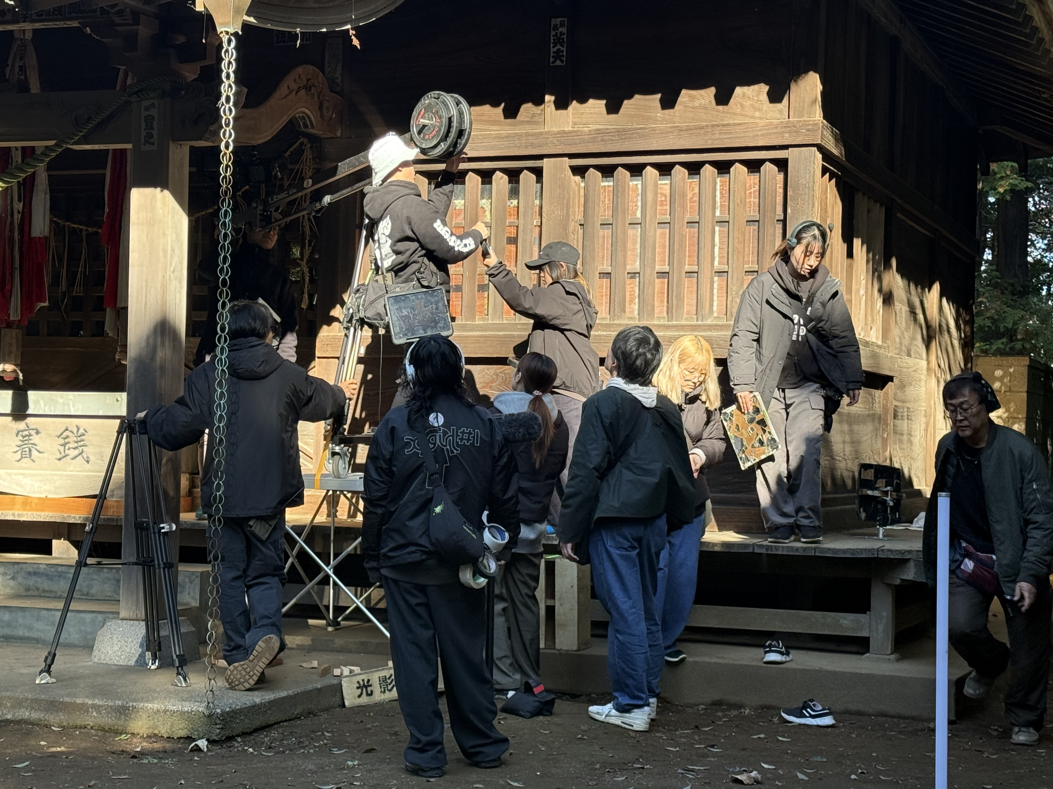
インターン？アルバイト？
どちらでも大丈夫です！！
とりあえず現場を経験しましょう！！

Slide 4
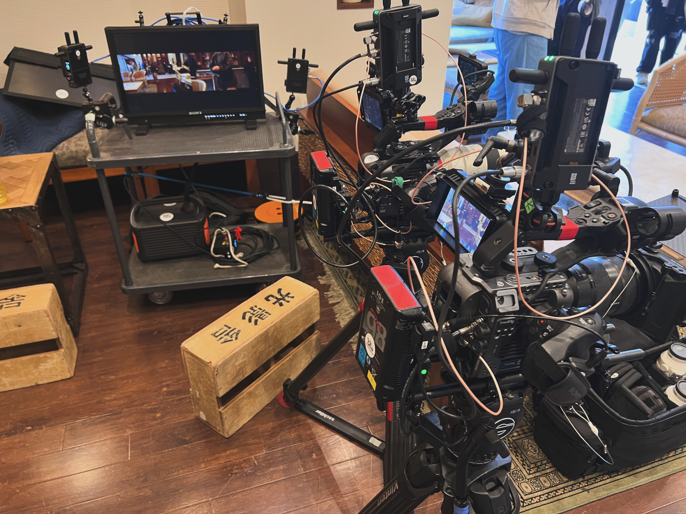
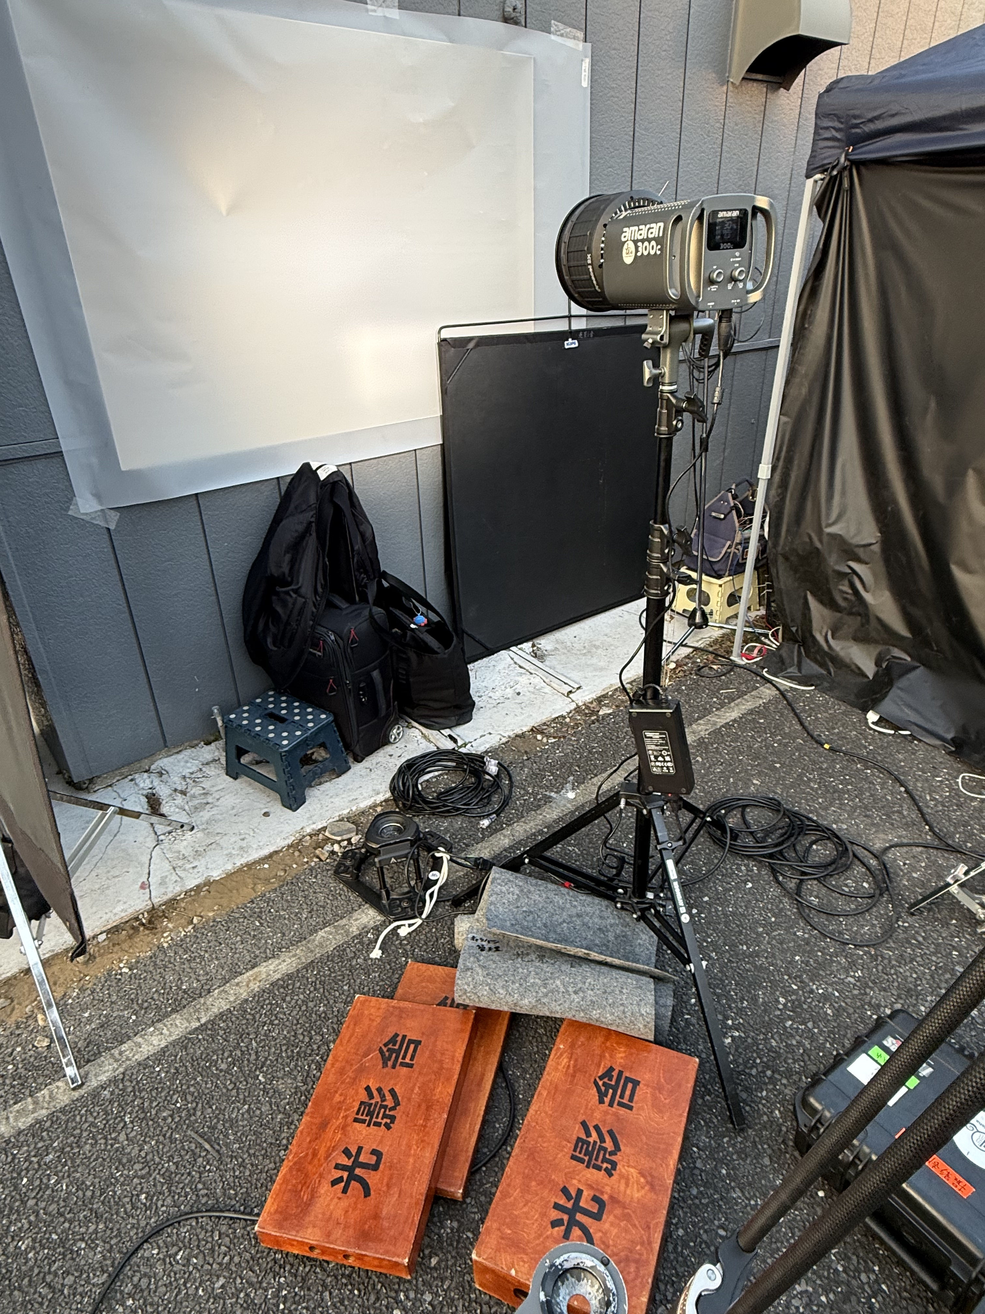
照明部？撮影部？
どちらでも大丈夫です！！
とりあえず両方やってみましょう！！

Slide 5
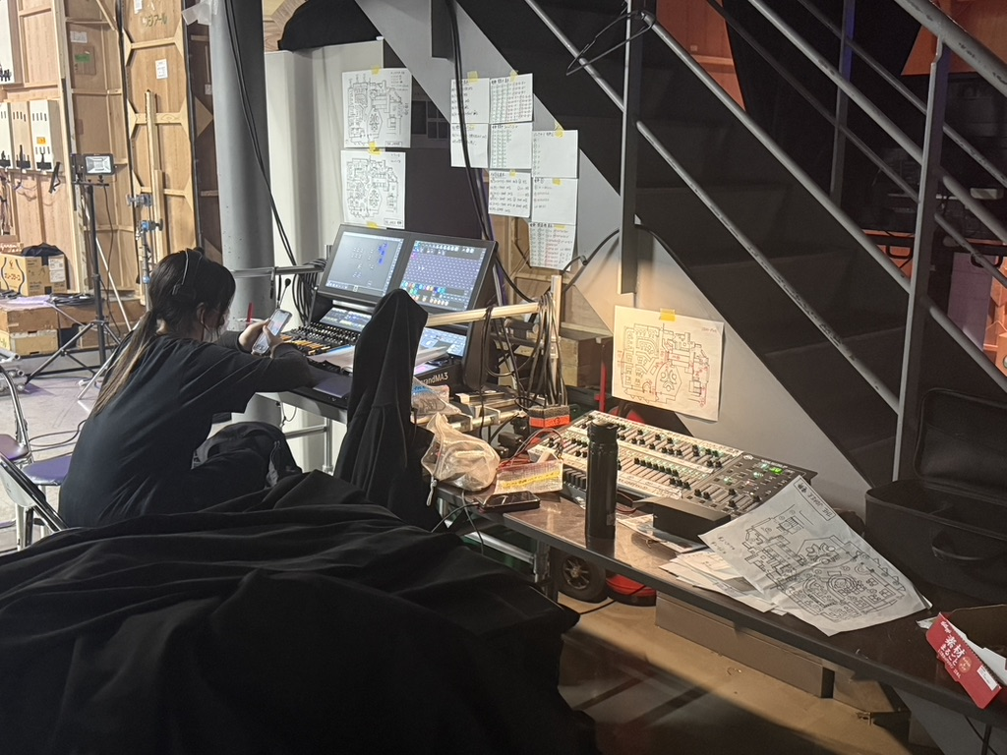
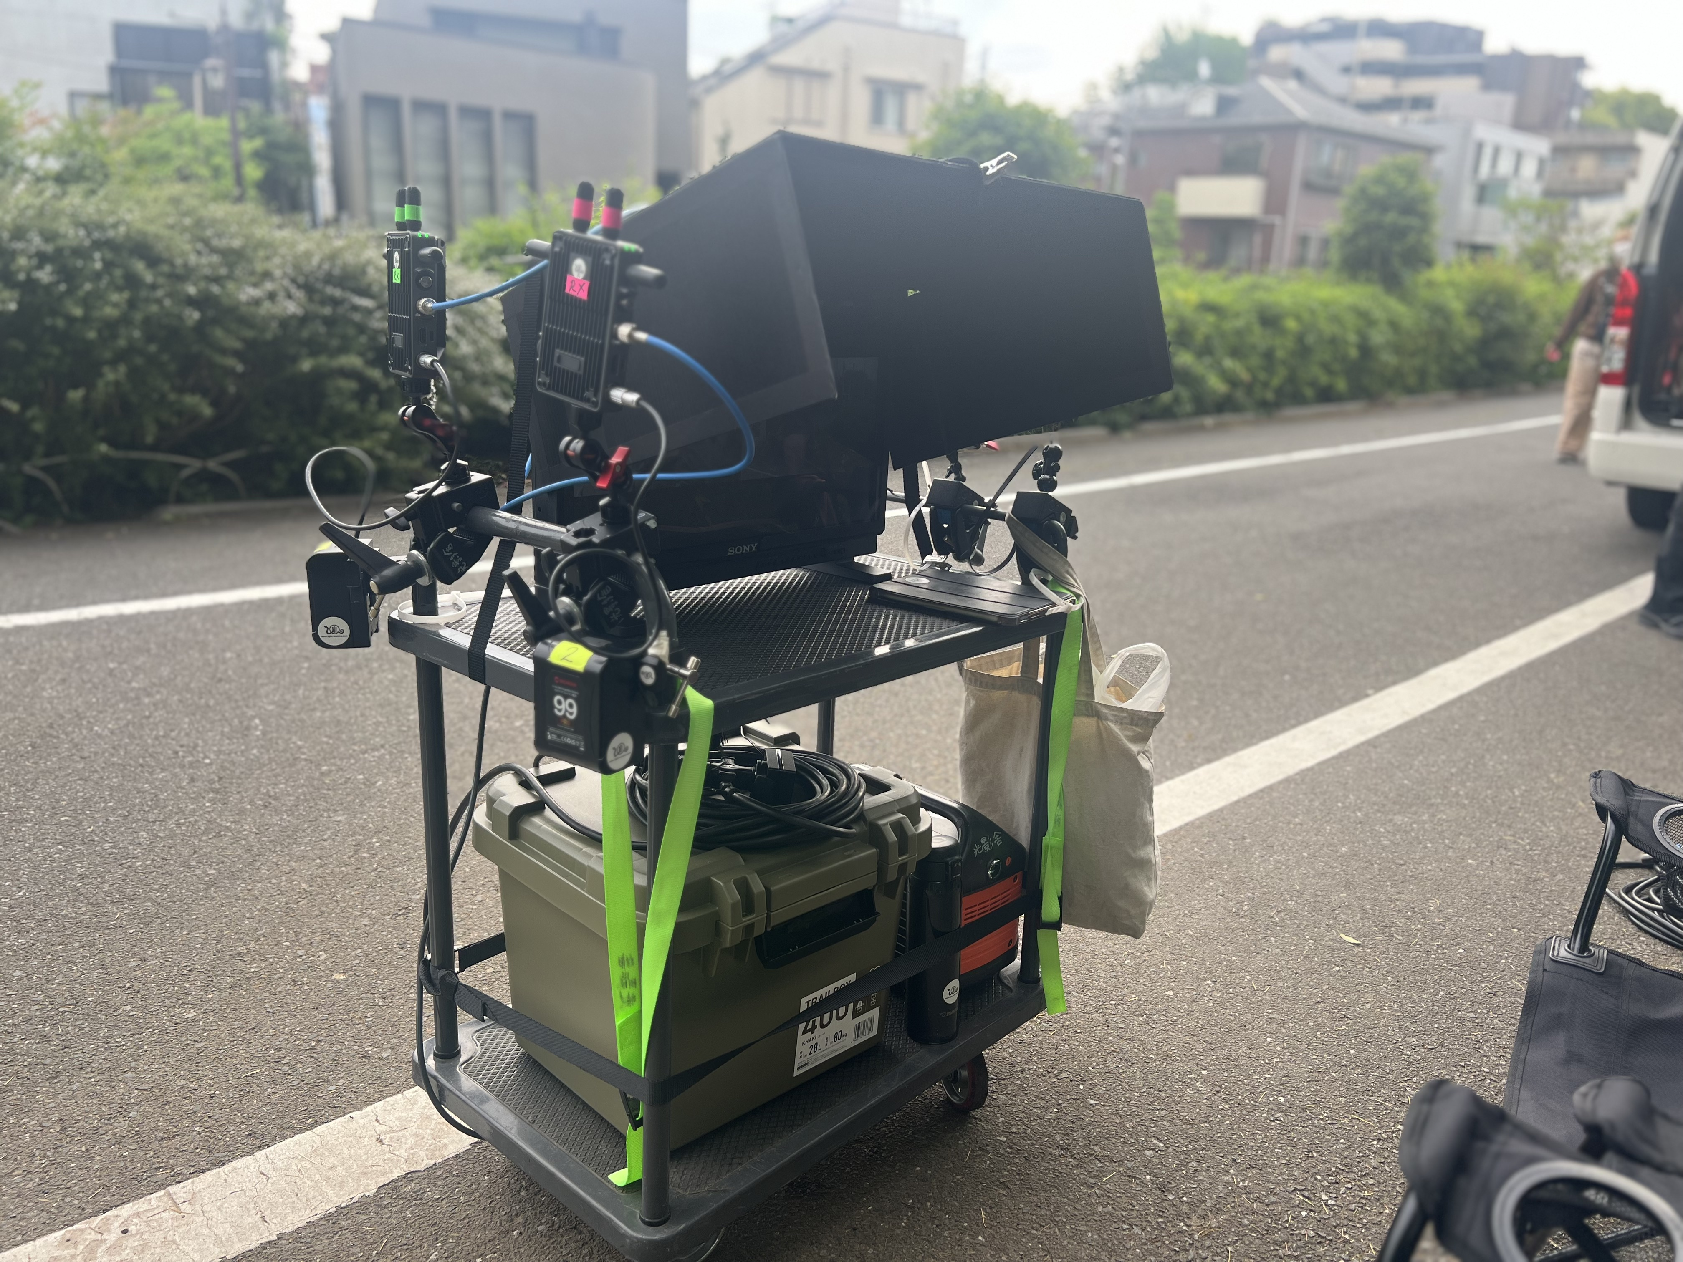
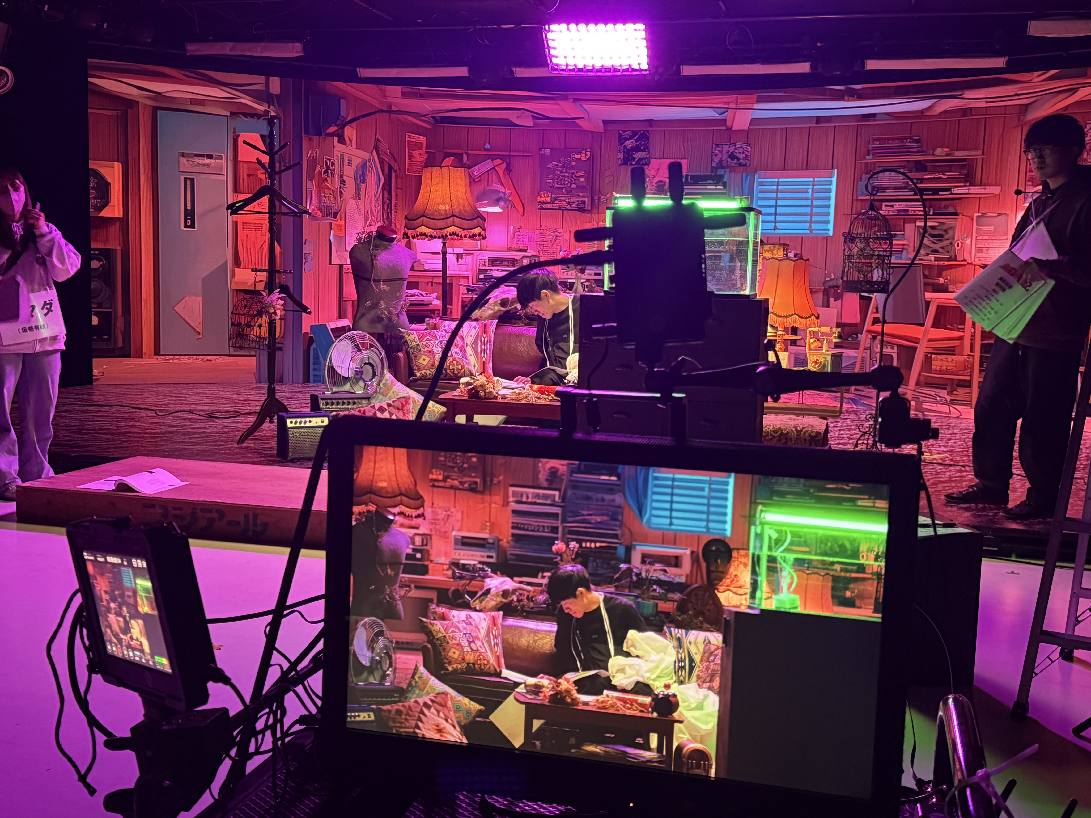
ポスプロ部門も検討中！！

